Slide 1


算法设计与分析
桂林理工大学
算法设计与分析
（一）
主讲老师：敬 超
Email: gyaochawk@163.com
信息科学与工程学院

Slide 2
算法设计与分析
引论——课程说明
信息科学与工程学院

Slide 3
课程安排
考试考核
考试成绩占60%；
平时成绩40%：课堂出勤、表现、实验、作业、课程论文一共占40%；
无故缺勤超过1/3，取消考试资格；
课程安排
课程36个学时，18次课；
实验12个学时，6次课；

Slide 4
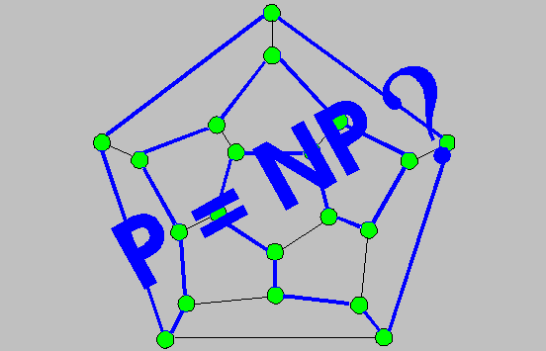
教学计划
算法概述
递归与分治策略
动态规划
贪心算法
回溯法
分支限界定法
随机化算法
线性规划

Slide 5
学习资料
书籍
计算机算法设计与分析（第四版），王晓东 著；
算法引论，Udi Manber 著，黄林鹏 等译；
如何求解问题 Z. Michalewicz著；
计算机常用算法与程序设计案例教程，杨克昌
资料与课件邮箱:
jccourse@163.com ，密码 course2014
个人邮箱：
gyaochawk@163.com
来信标题注明：[课程名]+标题，内容里面写上你的学号，班级，姓名，否则不予以回复；

Slide 6
本讲提纲
学习课程的意义
举例说明课程的用途
国际研究现状，大赛以及就业
算法与算法描述
算法定义，算法与程序
算法描述，程序描述
算法复杂度分析
时间复杂度-举例
空间复杂度

Slide 7
算法设计与分析
一、学习课程的意义
信息科学与工程学院

Slide 8
一、课程意义
举例：排序
描述：将一组数按照由小到大的顺序进行整理排序；
基本思想：小的数往前排，大的数往后排；
解决方法
冒泡排序：每次比较两个元素；
选择排序：从元素中选择最大的放在最后；
快速排序：一趟排序后，将数组分成两个组，一组所有的数比另外一组小；
既然每种方法都可以实现排序的目
的，为什么要研究这么多排序算
法呢？

Slide 9
设计算法原因
智力游戏
兴趣，爱好，乐于寻找不同的方法解决各种问题；
研究的需求
算法与算法之间存在区别，有必要去研究和分析；
性质：稳定性；
性能：运算速度，空间；
应用的需求
根据实际问题设计算法，需要找出问题客观规律；
如何选择算法：
根据性能和需求进行综合选择；
——算法分析

Slide 10
算法分析
目的了解算法的性能
算法速度：快还是慢？衡量标准？比较标准？
空间使用量：大还是小？衡量标准？比较标准？
其他方面的性质等，稳定性，可扩展性等。。。

Slide 11
算法设计与分析
算法
计算的方法
算：加、减、乘、除；
法：何时、何处、采用何计算之算的方法；
算法设计
算法设计的任务是对各类具体的问题设计高质量的算法，以及研究设计算法的一般规律和方法。
算法分析
对于设计出的每一个具体的算法，利用数字作为工具讨论它的各种复杂度，就是算法分析的主要任务。

Slide 12
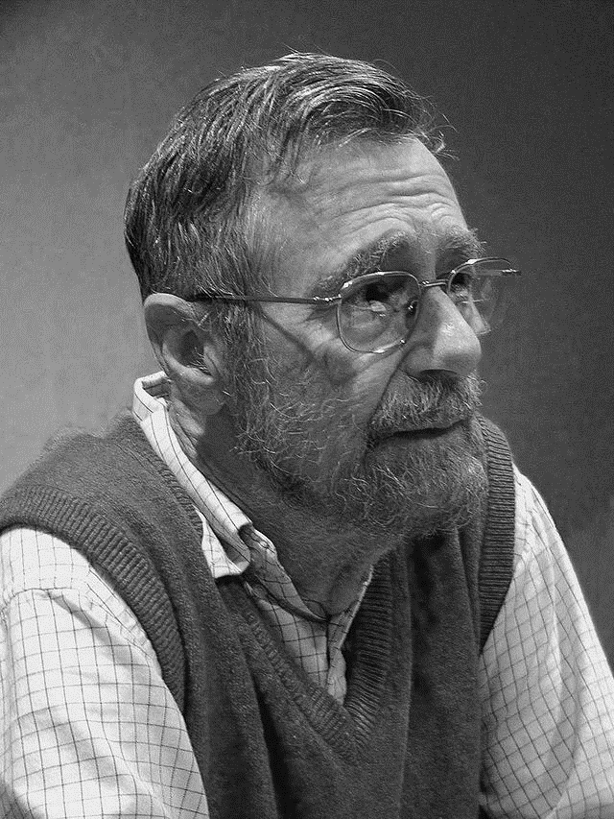
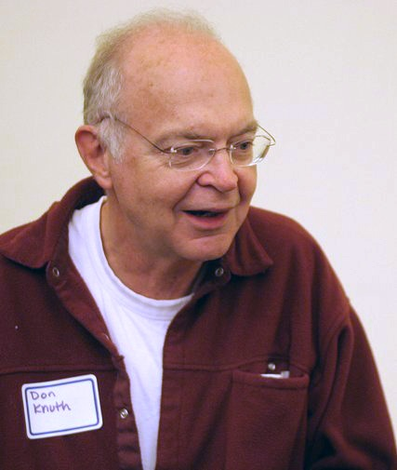

世界顶级编程
Edsger W. Dijkstra
1972年图灵奖
信号量与PV原语
最短路径算法的创造者
著名计算机科学家：高纳德
1974年图灵奖
《计算机程序设计与艺术》
(The Art of Computer Programming)
Udi Manber
首席算法官，算法大师
Amazon，谷歌
《算法引论——一种创造性方法》

Slide 13

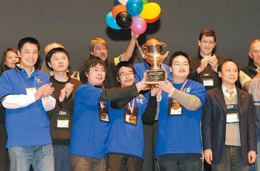
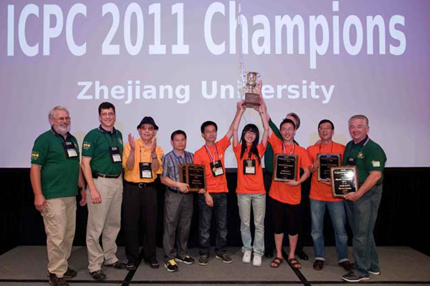
国际大赛
ACM程序设计大赛
1970年创办至今四十多年的历史
“程序设计的奥林匹克”大赛
浙江大学，上海交通大学（三次冠军）

Slide 14


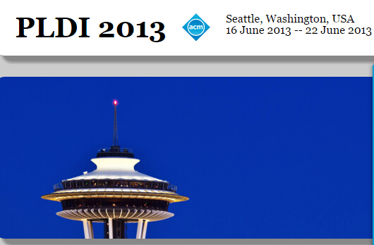
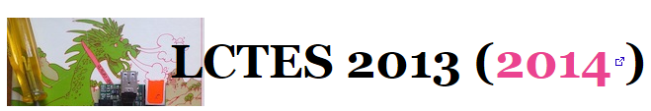
学术顶级会议及期刊

Slide 15
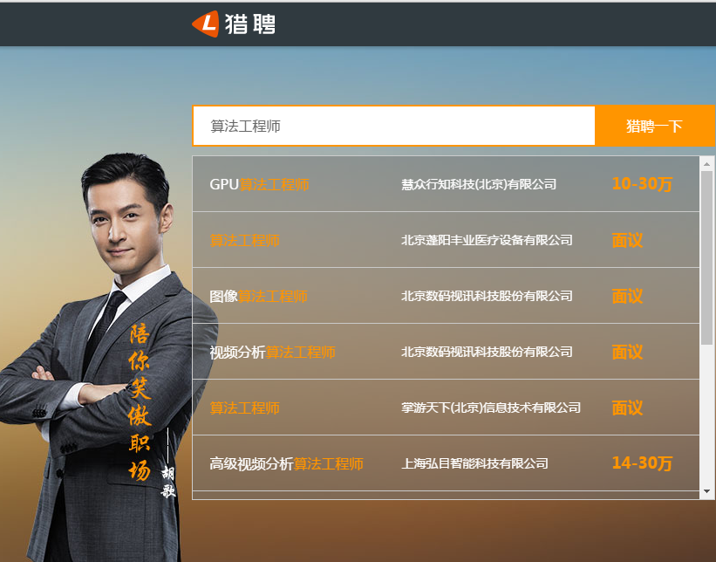
算法工程师人才需求

Slide 16
算法设计与分析
二、算法与程序
信息科学与工程学院

Slide 17
二、算法(Algorithm)
算法是指解决问题的一种方法或一个过程。算法是若干指令的有穷序列，满足性质：
输入：由外部提供的量作为算法的输入。
输出：算法产生至少一个量作为输出。
确定性：组成算法的每条指令是清晰，无歧义的。
有限性：算法中每条指令的执行次数是有限的，执行每条指令的时间也是有限的。

Slide 18
算法描述
算法是问题的程序化解决方案。一个问题可以设计不同的算法来求解，同一个算法可以采用不同的形式来表述。
描述算法可以有多种方式，如自然语言方式、流程图方式、伪代码方式、计算机语言表示方式与表格方式等。
当一个算法使用计算机程序设计语言描述时，就是程序。

Slide 19
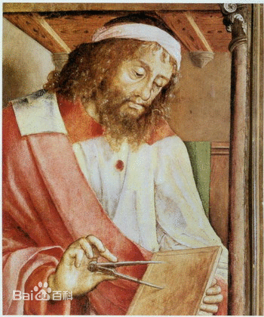
算法描述举例
算法描述举例
求两个整数a,b(a>b)的最大公约数的欧几里德算法:
(1) a除以b得余数r;若r=0,则b为所求的最大公约数。
若r≠0,以b为a,r为b,继续(1)。
注意到任两整数总存在最大公约数，上述辗转相除过程中余数逐步变小，相除过程总会结束。

Slide 20
欧几里德算法 —“辗转相除”
输入正整数a,b;
if(a<b)
{c=a;a=b;b=c;} /* 交换a,b ,确保a>b */
r=a%b;
while(r!=0)
{ a=b;b=r; /* 实施"辗转相除" */
r=a%b;
}
printf(最大公约数b);

Slide 21
程序(Program)
程序是算法用某种程序设计语言的具体实现。程序可以不满足算法的性质(4)。
一个程序应该包括对数据的描述与对运算操作的描述两个方面的内容；
例如操作系统，是一个在无限循环中执行的程序，因而不是一个算法。

Slide 22
程序(Program)*续
操作系统的各种任务可看成是单独的问题，每一个问题由操作系统中的一个子程序通过特定的算法来实现。该子程序得到输出结果后便终止。
著名计算机科学家沃思(Nikiklaus Wirth)提出了一个关于程序的公式：
数据结构 + 算法 = 程序
数据结构是对数据的描述；
算法是对运算操作的描述；

Slide 23
程序描述举例
程序实现求两个整数a,b的最大公约数(a,b)的欧几里德算法，并应用欧几里德算法求n个整数的最大公约数。
解：在欧几里德算法描述基础上进行数据描述即为求整数的最大公约数的程序。
求两个整数的最大公约数程序实现
设置算法中的相关变量a,b,c,r为长整型变量，即有

Slide 24
程序描述
/* 求整数a,b的最大公约数（a,b）*/
#include<stdio.h>
void main()
{ long a,b,c,r;
printf("请输入整数a,b: ");
scanf("%ld,%ld",&a,&b); /* 输入整数a,b */
printf("(%ld,%ld)",a,b);
if(a<b)
{c=a;a=b;b=c;} /* 交换a,b ,确保a>b*/
r=a%b;
while(r!=0)
{a=b;b=r; /* 实施"辗转相除" */
r=a%b;
}
printf("=%ld\n",b); /* 输出求解结果 */
}

Slide 25
结构化程序设计
基本概念
不应该把面向对象与面向过程对立起来。
在面向对象程序设计中仍然要用到面向过程的知识。
面向过程程序设计通常由结构化程序设计实现。
任何简单或复杂的算法都可以由顺序结构、选择结构和循环结构这三种基本结构组合而成。
顺序结构、选择结构和循环结构被称为程序设计的三种基本结构，也是结构化程序设计必须采用的结构。

Slide 26
结构化程序设计的基本要点
结构化程序设计的基本要点
（1） 自顶向下, 逐步求精；
（2） 模块化设计；
（3） 结构化编码。
自顶向下是指对设计求解的问题要有一个全面的理解，从问题的全局入手，把一个复杂问题分解成若干个相互独立的子问题。
逐步求精是指程序设计的过程是一个渐进的过程。

Slide 27
程序模块化
模块化就是把大程序按照功能分为若干个较小的程序。
一个程序是由一个主控模块和若干子模块组成的。主控模块用来完成某些公用操作及功能选择，而子模块用来完成某项特定的功能。
主控模块
子模块1
子模块2
子模块3
子模块11
子模块12
子模块21
子模块22
子模块23

Slide 28
算法设计与分析
三、算法复杂度分析
信息科学与工程学院

Slide 29
三、算法复杂度分析
算法复杂性=运行该算法所需计算机资源
算法的复杂性越高，所需的计算机资源越多；反之，算法的复杂性越低，所需的计算机资源越少。
计算机资源：是时间资源与空间资源。
需要计算机时间资源的量称为时间复杂度，需要计算机空间资源的量称为空间复杂度。
算法分析是指对算法的执行时间与所需空间的估算，定量给出运行算法所需的时间数量级与空间数量级。

Slide 30
时间复杂度定义
定义：对于一个数量级为的 算法，如果存在两个常数项c和N，对所有的n≥N，有
则记作 ， 称该算法具有 用 的运行时间，是指当n足够大时，该算法的实际运行时间不会超过某个常数倍时间

Slide 31
算法时间关系
常见多项式时间算法：
常见指数时间算法：
一般的，当n取值比较大时，在计算机上实现指数时间算法是不可能的，就是比时间复杂度
高的多项式时间算法运行也困难。

Slide 32
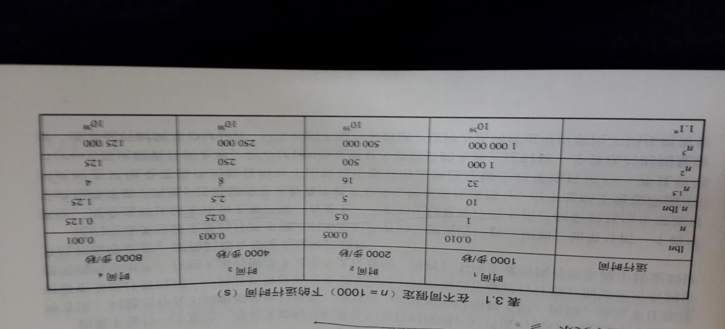
在不同假定运行时间 (s)
当n=1000时的运行时间

Slide 33
渐近分析记号在等式和不等式中的意义
一般情况下，等式和不等式中的渐近记号Θ(g(n))表示Θ(g(n))中的某个函数。
例如： 2n² + 3n + 1 = 2n² + Θ(n) 表示
2n² + 3n + 1 = 2n² + f(n)，其中f(n) 是Θ(n)中某个函数。
等式和不等式中渐近记号O,o, Ω和ω的意义是类似的。

Slide 34
符号说明
f(n)= O(g(n)) ≈ a ≤ b;
f(n)= Ω(g(n)) ≈ a ≥ b;
f(n)= Θ(g(n)) ≈ a = b;
f(n)= o(g(n)) ≈ a < b;
f(n)= ω(g(n)) ≈ a > b.

Slide 35
渐近分析记号的若干性质(1/3)
传递性：
f(n)= Θ(g(n))， g(n)= Θ(h(n)) ⇒ f(n)= Θ(h(n))；
f(n)= O(g(n))， g(n)= O (h(n)) ⇒ f(n)= O (h(n))
f(n)= Ω(g(n))， g(n)= Ω (h(n)) ⇒ f(n)= Ω(h(n))
f(n)= o(g(n))， g(n)= o(h(n)) ⇒ f(n)= o(h(n))；
f(n)= ω(g(n))， g(n)= ω (h(n)) ⇒ f(n)= ω (h(n))
a
b
b
c
a
c

Slide 36
渐近分析记号的若干性质(2/3)
反身性：
f(n)= Θ(f(n))；
f(n)= O(f(n))；
f(n)= Ω(f(n)).
对称性
f(n)= Θ(g(n)) ⇔ g(n)= Θ (f(n)) .
互对称性：
f(n)= O(g(n)) ⇔
g(n)= Ω (f(n))
f(n)= o(g(n)) ⇔
g(n)= ω (f(n)) ；

Slide 37
渐近分析记号的若干性质(3/3)
算术运算：
O(f(n))+O(g(n)) = O(max{f(n),g(n)}) ；
O(f(n))+O(g(n)) = O(f(n)+g(n)) ；
O(f(n))*O(g(n)) = O(f(n)*g(n)) ；
O(cf(n)) = O(f(n)) ；
g(n)= O(f(n)) ⇒ O(f(n))+O(g(n)) = O(f(n)) 。

Slide 38
两个定理
定理1.1 时间复杂度符号O有以下运算规则：
O(f)+O(g)=O(max(f,g)) (1.1)
O(f)O(g)=O(fg) (1.2)
定理1.2 如果
是n的m次多项式，则

Slide 39
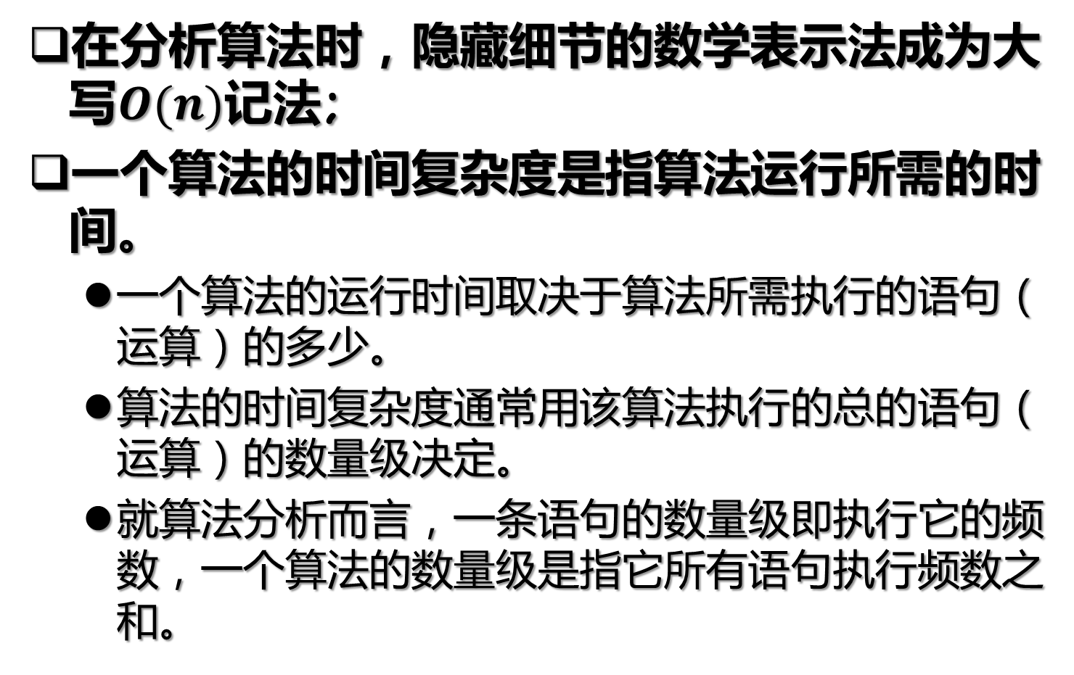
时间复杂度
在分析算法时，隐藏细节的数学表示法成为大写$O(n)$记法;
一个算法的时间复杂度是指算法运行所需的时间。
一个算法的运行时间取决于算法所需执行的语句（运算）的多少。
算法的时间复杂度通常用该算法执行的总的语句（运算）的数量级决定。
就算法分析而言，一条语句的数量级即执行它的频数，一个算法的数量级是指它所有语句执行频数之和。

Slide 40
举例程序段(1/5)
（1）x=x+1;s=s+x；2个语句个执行1次共2次，O(1)
（2）for(k=1;k<=n;k++)
{ x=x+y;
y=x+y;
s=x+y;}
k=1执行1次，k<=n，k++,以及每个赋值语句执行频数为n，该算法的数量级为5n+1，其计算时间即时间复杂度为O(n)。

Slide 41
举例程序段(2/5)
（3）. 例如程序段：
for(t=1,k=1;k<=n;k++)
{t=t*2;
for(j=1;j<=t;j++)
s=s+j; }
内循环赋值语句执行频数
算法的时间复杂度为O( )。
k=1,t=1，各一次；
k<=n, k++, t=t*2执行n次

Slide 42
举例程序段(3/5)
（4）
for(k=1;k<=n;k++) k=1 k=2 k=3
for(j=1;j<=k;j++) 1次 2次 3次
{
x=k+j;
s=s+x;
}
赋值语句执行频率为n(n+1)/2，时间复杂度为O(n^2)；

Slide 43
举例程序段(4/5)
（5）t=1;m=0;
for(k=1;k<=n;k++)
{ t=t*2;
for(j=t;j<=n;j++)
m++;
}
时间复杂度为O(nlogn)

Slide 44
举例程序段(5/5)
(6) m=0;
for(k=1;k<=n;k++)
for(j=k*k;j<=n;j++)
m++;
时间复杂度为O( ).

Slide 45
举例分析-作业分级处理
作业处理-DAG-有向无环图的分级处理
T1
T2
T3
T4
T5
T6

Slide 46





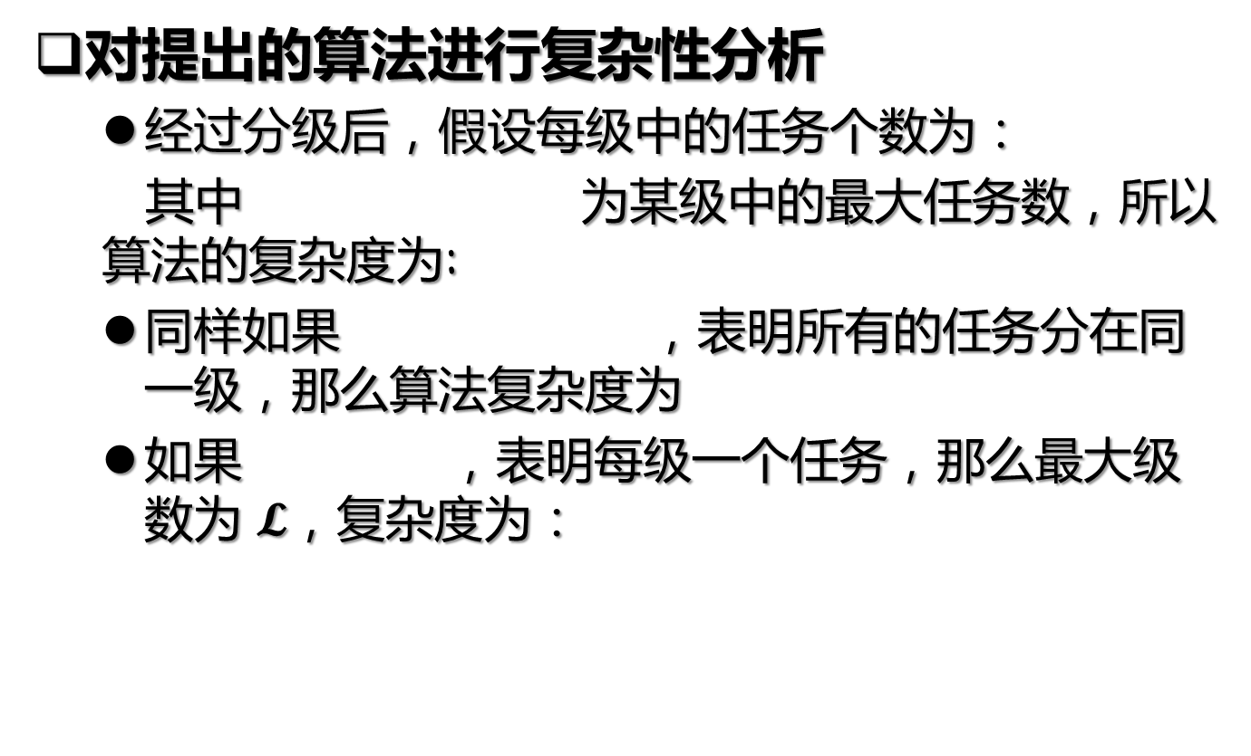
复杂性分析
对提出的算法进行复杂性分析
经过分级后，假设每级中的任务个数为：
其中 为某级中的最大任务数，所以算法的复杂度为:
同样如果 ，表明所有的任务分在同一级，那么算法复杂度为
如果 ，表明每级一个任务，那么最大级数为 $𝓛$，复杂度为：

Slide 47
算法的改进
一个算法的运行时间，与问题的规模相关，也与输入的数据相关。
对算法的改进与优化，主要表现在有效缩减算法的运行时间与所占空间。
例如把求解某一问题的算法时间从 优化缩减为
就是一个了不起的成果。
或者把求解某一问题的算法时间的系数缩小，例如从2n缩小为3n/2，尽管其时间数量级都是，系数缩小了也是一个算法改进的成果。

Slide 48
空间复杂度
算法的空间复杂度是指算法运行的存储空间，是实现算法所需的内存空间的大小。
一个程序运行所需的存储空间通常包括固定空间需求与可变空间需求两部分。
固定空间需求包括程序代码、常量与结构变量等所占的空间。
可变空间需求包括数组元素所占的空间与运行递归所需的系统栈空间等。
二维或三维数组是空间复杂度高的主要因素之一。
在算法设计时，要注意尽可能少用高维数组。

Slide 49
小结
学习课程的意义
算法设计：解决实际问题；
算法分析：对设计算法的一种评估和预测；
算法、程序之间的关系
分别举例说明算法和程序；
算法复杂度分析
主要掌握复杂度分析符号的意义，性质；
复杂度分析一般方法及步骤；
空间复杂度

Slide 50
作业
PPT
第44页例题 (6)
书本
P7： 1-1（单数）， 1-2, 1-3 ，1-4 ，1-5, 1-6(单数)

